Slide 1
명세기반 테스트 케이스 설계
한성대학교 컴퓨터공학과
정인상

Slide 2
ISO 29119
Specification-Based
  Equivalence Partitioning
  Classification Tree Method
  Boundary Value Analysis
  State Transition Testing
  Decision Table Testing
  Cause-Effect Graphing
  Syntax Testing
  Combinatorial Test Techniques
    All Combinations
    Pairwise Testing
    Each Choice Testing
    Base Choice Testing
  Scenario Testing
  Random Testing
Structure-Based Testing
  Statement Testing
  Branch Testing
  Decision Testing
  Branch Condition Testing
  Branch Condition Combination Testing
  Modified Condition Decision Condition (MCDC)
  Data Flow Testing
    All definitions
    All-c-uses
    All-p-uses
    all-uses
    All-du-paths
Experience-Based
  Error Guessing

Slide 3
명세 기반 테스트
블랙 박스 테스트케이스 설계
프로그램 코드의 정보를 이용하지 않고 또는 이용할 수 없을 때 테스트 케이스를 설계하는 방법
코드 정보 이외의 명세 정보나 시스템 인터페이스 정보 등을 이용하여 테스트 케이스를 설계하는 방법
기능 누락 오류 검출

Slide 4
동등 클래스 분할(ECP)
테스트의 기본
프로그램의 입력/출력 영역을 몇 개의 동등 클래스(equivalent class)라 불리는 영역으로 분할하여 각 클래스로부터 대표 값을 선택하여 테스트 케이스로 이용
동등 클래스는 시스템에 의해 동일하게 처리되고 같은 출력 결과를 생산하는 입력 조건 또는 입력 데이터 값들의 모임
  각 동등 클래스로부터 선정된 입력 값에 의하여 오류가 발견되면 클래스에 속한 다른 값들에 의해서도 동일한 오류가 발견
  만약 각 동등 클래스로부터 선정된 입력 값에 의하여 오류가 발견되지 못한다면 클래스에 속한 다른 값들에 의해서도 오류가 발견 되지 않아야 함

Slide 5
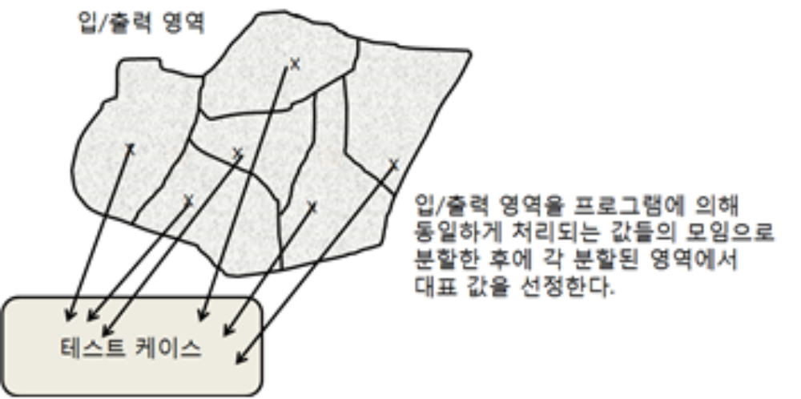
동등 분할 테스팅

Slide 6
동등 클래스 분할 규칙
동등 분할 테스팅에서는 테스트 케이스를 설계하기 위하여 입력이나 출력 영역을 유효한 영역과 유효하지 않은 영역으로 분할
유효한 입력
  테스트 아이템이 정상적으로 받아들여 처리하는 입력이다. 예를 들어 명세에 20에서 50까지 범위에 대해 정상적인 처리를 한다면 유효한 입력 영역은 20≤입력≤50이다.
유효하지 않은 입력
  유효하지 않은 입력은 테스트 아이템이 정상적으로 처리하지 않은 입력이다. 테스트 아이템은 유효하지 않은 입력에 대해서는 적절한 오류 메시지를 출력할 수 있다. 예를 들어 명세에 20에서 50까지 범위에 대해 정상적인 처리를 한다면 유효하지 않은 입력 영역은 입력<20과 입력>50이다.

Slide 7
동등 클래스 분할 규칙
유효한 출력
  명세에 기술된 출력이다. 예를 들어 성적 관리 시스템에서 점수에 따라 ‘A’, ‘B’, ‘C’, ‘D’, ‘F’ 및 유효하지 않은 점수에 대해 “다시 입력”이라는 메시지를 출력한다면 유효한 출력은 ‘A’, ‘B’, ‘C’, ‘D’, ‘F’ 및 “다시 입력”이다.
유효하지 않은 출력
  명세에 기술되지 않은 출력이다. 예를 들어 성적 관리 시스템에서 점수에 따라 ‘A’, ‘B’, ‘C’, ‘D’, ‘F’ 및 유효하지 않은 점수에 대해 “다시 입력”이라는 메시지를 출력한다면 유효하지 않은 출력은 ‘A’, ‘B’, ‘C’, ‘D’, ‘F’ 및 “다시 입력”에 속하지 않는 어떠한 값도 유효하지 않은 출력이 될 수 있다. 예를 들어 ‘A+’나 ‘E’는 유효하지 않은 출력이다.
  유효하지 않은 출력으로 테스트 케이스를 유도할 때 테스터의 경험이나 직관에 의존되는 경우가 많으므로 오류 추정 기법 등을 사용하여 테스트 케이스를 설계할 수 있다.

Slide 8
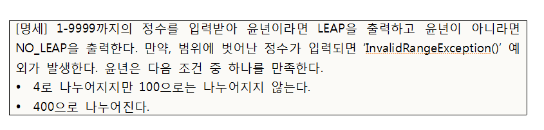
동등 클래스 분할: 예제

Slide 9
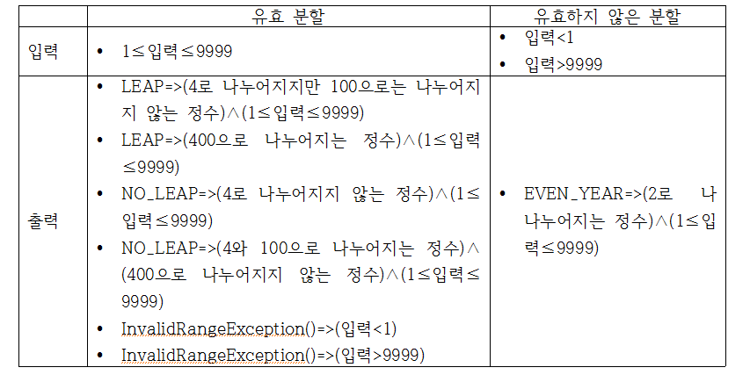
동등 분할: 실습 예제

Slide 10
ISO/IEC/IEEE 29119
One-to-One 동등 분할
  각 입력/출력 분할로 부터 하나의 테스트 케이스를 유도
  입력/출력 영역을 분할한 클래스들과 테스트 케이스간 일 대 일 관계를 명시적으로 보여준다.
최소화 동등 분할
  하나의 테스트 케이스와 하나의 분할된 클래스를 명시적으로 연결한 One-to-One 동등 분할과는 달리 이 방법은 하나의 테스트 케이스에 가능한 많은 분할들을 포함되도록 한다.

Slide 11
One-to-One 동등 분할 방식
입력1
입력3
입력2
분할5
분할9
분할1
분할2
분할7
분할3
분할4
분할6
분할8
테스트 케이스 | 입력1 | 입력2 | 입력3 | 기대출력
1 | 분할1 | 분할5 | 분할7 | -
2 | 분할2 | 분할5 | 분할8 | -
3 | 분할3 | 분할6 | 분할7 | -
4 | 분할4 | 분할5 | 분할9 | -
5 | 분할2 | 분할5 | 분할8 | -
6 | 분할3 | 분할6 | 분할8 | -
7 | 분할1 | 분할6 | 분할7 | -
8 | 분할2 | 분할6 | 분할8 | -
9 | 분할1 | 분할5 | 분할9 | -

Slide 12
최소화 동등 분할 방식
입력1
입력3
입력2
분할5
분할9
분할1
분할2
분할7
분할3
분할4
분할6
분할8
테스트 케이스 | 입력1 | 입력2 | 입력3 | 기대출력
1 | 분할1 | 분할5 | 분할7 | -
2 | 분할2 | 분할6 | 분할8 | -
3 | 분할3 | 분할6 | 분할9 | -
4 | 분할4 | 분할5 | 분할9 | -

Slide 13
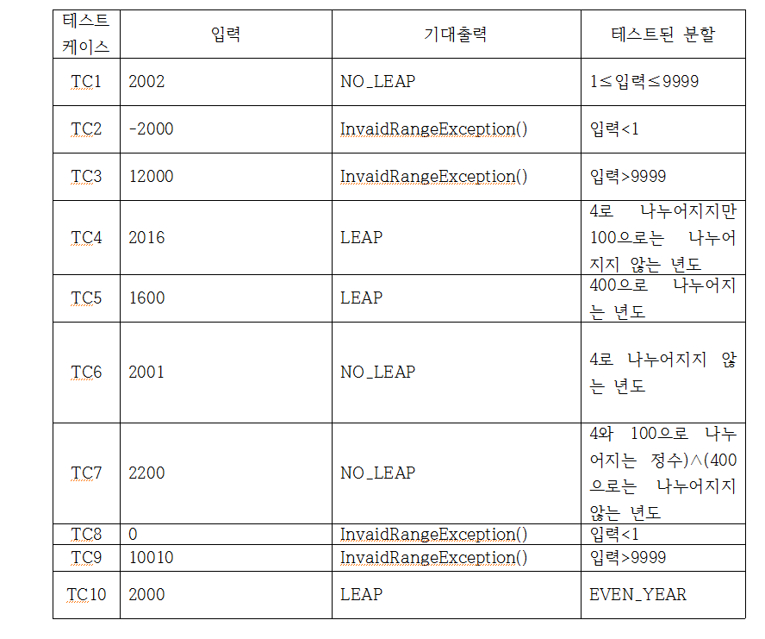
일대일 방식

Slide 14
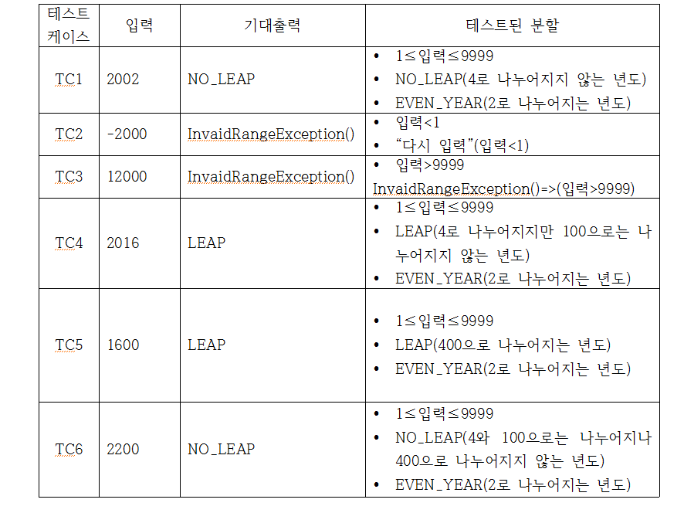
최소화 방식

Slide 15
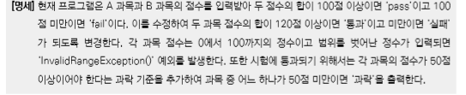
실습

Slide 16
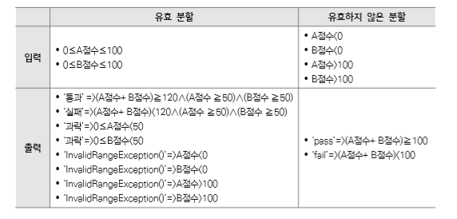

Slide 17
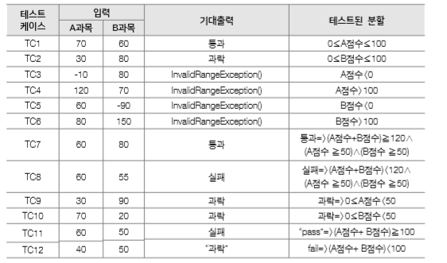
일대일

Slide 18
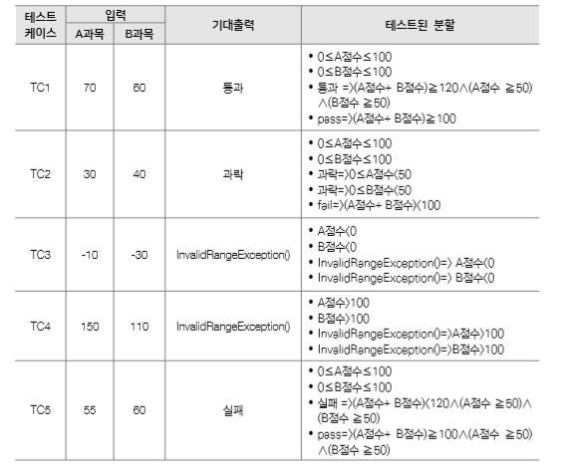
최소화

Slide 19
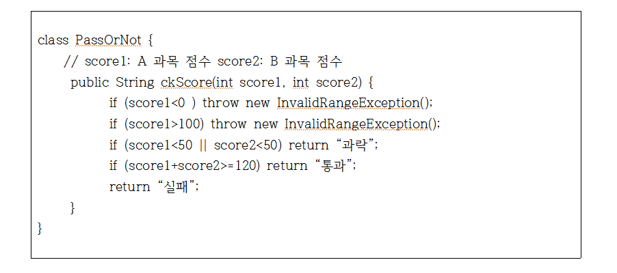
생각해봅시다!
다음과 같이 구현되었을 때 최소화 방식 테스트 케이스는
무슨 문제가 있는가?

Slide 20
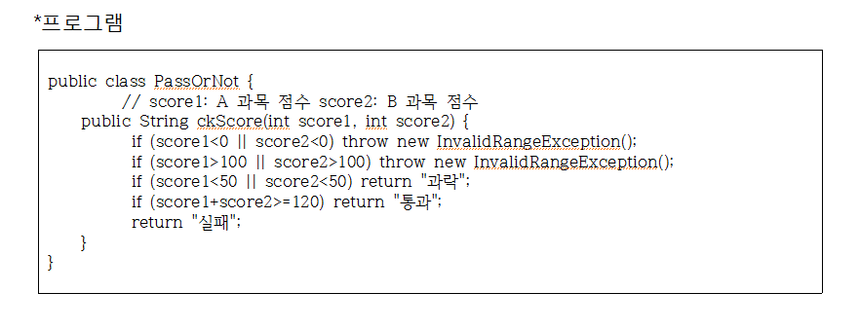
프로그램

Slide 21
경계 값 분석(Boundary Value Analysis)
소프트웨어 오류는 보통 입력 영역의 경계에서 발생하는 경향이 있다.
경계 값 분석(테스트)는 입력 영역의 경계 근처에 있는 값들을 이용하여 테스트 케이스를 설계하는 테스팅 방법이다.
경계 값 테스트는 동등 분할과 마찬가지로 입력/출력 영역을 여러 클래스들로 분할한다. 그러나 동등 분할이 입력이나 출력을 여러 클래스들로 분할하고 각 클래스로부터 임의의 값을 선정하는 것과는 달리 경계 값 분석은 클래스의 경계와 경계 근처에 있는 값들을 사용하여 테스트 케이스를 설계한다.

Slide 22
도메인 에러
오류는 도메인 에러( domain error)와 계산 에러(computation error)로 구분할 수 있다.
도메인 에러는 입력이 실행해야 하는 경로가 아닌 다른 잘못된 경로를 실행
계산 에러는 올바른 경로을 실행하지만 질못된 계산(로직)을 실행
BVA를 포함한 도메인 테스트는 도메인 에러를 검출하는데 효과적

Slide 23
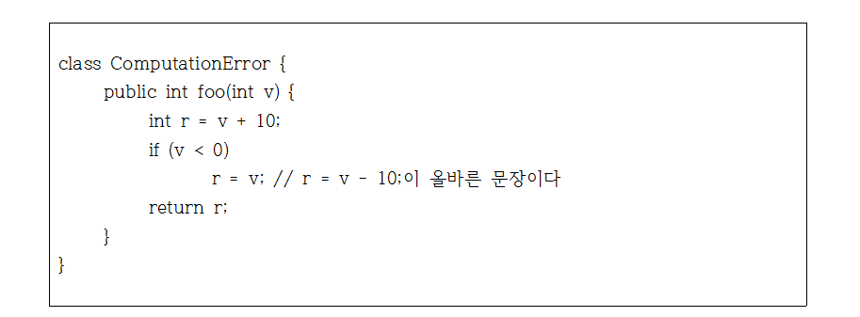
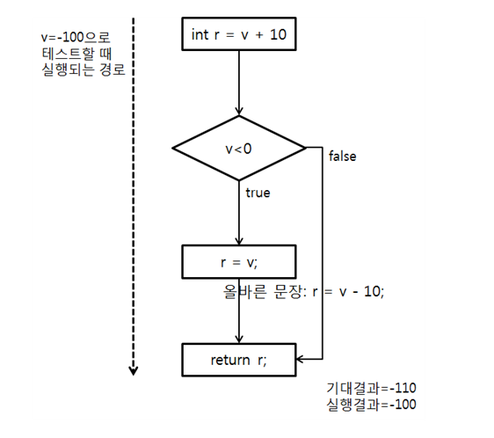
계산 오류

Slide 24
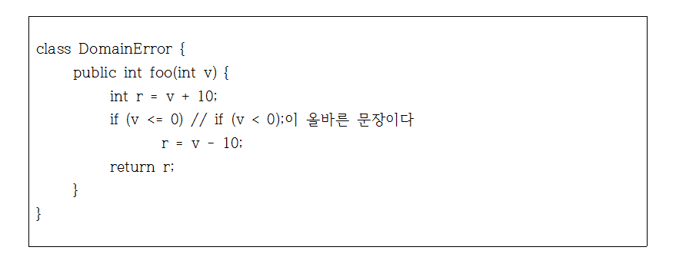
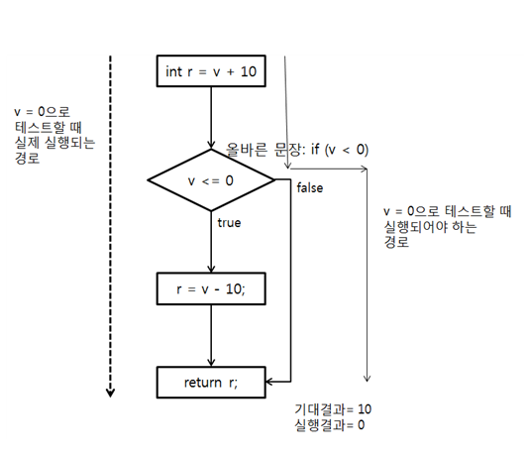
도메인 오류

Slide 25
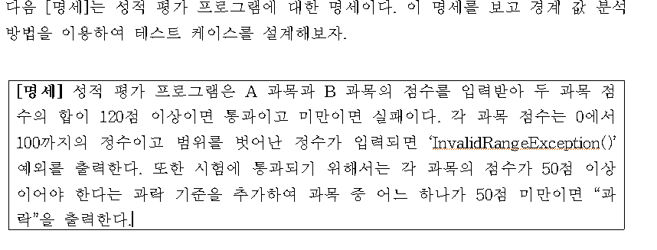
경계 값 분석: 예제

Slide 26
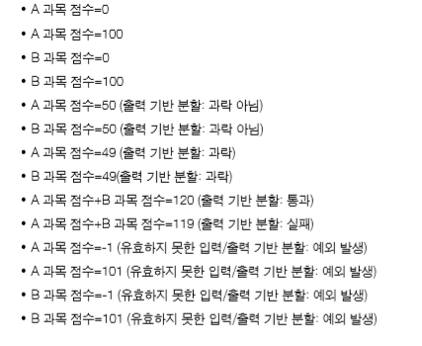
경계 식별

Slide 27
ISO/IEC/IEEE 29119
2-value BVA: 는 경계 값과 경계 외부에 있는 경계와 가장 가까운 값을 선정
3-value BVA: 경계 값과 경계 내부와 외부에서 경계와 가장 가까운 값을 선정
테스트 케이스를 구성할 때 동등 분할 테스팅과 같이 식별된
경계 값에 대해 하나의 테스트 케이스를 구성하는
일대일 방식이나 하나의 테스트 케이스에 여러 개의
경계 값을 포함하는 최소화 방식을 사용할 수 있다.

Slide 28
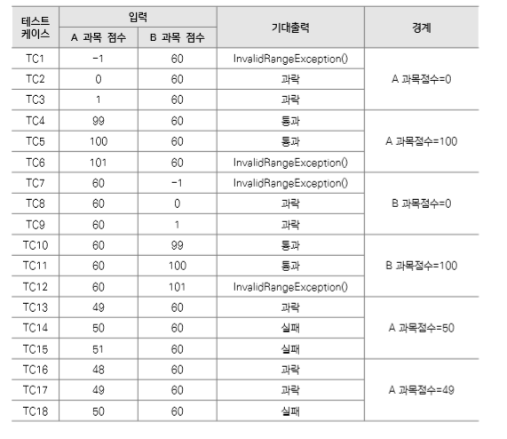
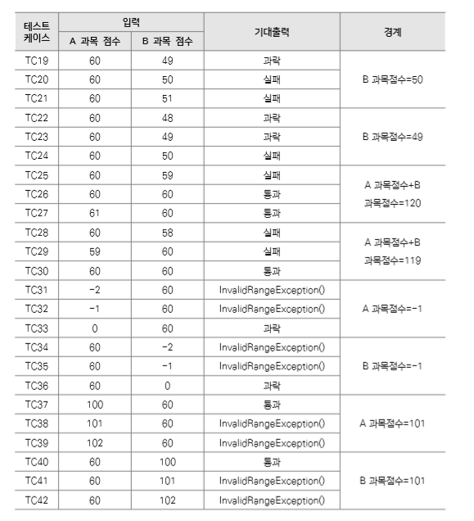
일대일 방식으로 구한 3-value BVA 테스트 케이스

Slide 29
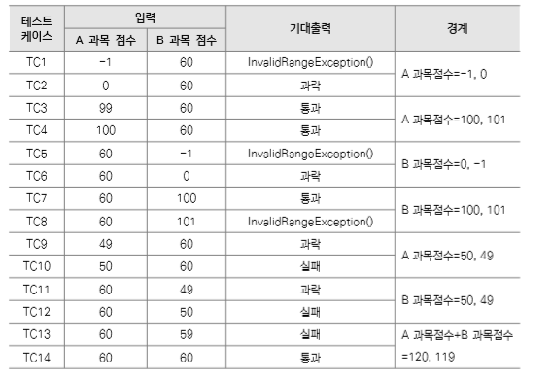
일대일 방식으로 구한 2-value BVA 테스트 케이스

